Slide 1

Maestría en Gestión Sustentable de Recursos Naturales
Gestión de Proyectos Ambientales
Jaime Cevallos Garcés
Febrero 2017

Slide 2
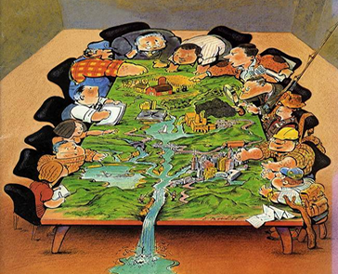
ECOMAPEAMIENTO

Slide 3
COMO HACER
1. Listar todas las organizaciones con que mantiene relaciones o influencias
2. Clasificar las organizaciones
3. Colocar una organización por tarjeta
4. Colocar la propia organización en una tarjeta y posicionar en el centro del mapa
5. Posicionar las otras organizaciones
6. Diseñar las conexiones entre las diferentes organizaciones, utilizando las representaciones elegidas

Slide 4
1 – Definición del tema del mapa (ej.: relaciones de socios actuales y futuros)
2 – Definición de la leyenda.
3 - Posicionamiento de tarjetas que representan las instituciones en el papelote
4 – Identificación de los socios actuales: cada integrante del grupo con un marcador, observando la leyenda en relación al color y patrón de la línea, representa sus relaciones actuales con las otras instituciones.
5 – Diseño de los socios futuros – cada integrante conversa con los representantes de las instituciones y negocia/propone/evalúa las relaciones futuras con los socios y, observando la leyenda, las representa en el ecomapa

Slide 5
REPRESENTACIONES
Contenido:
Importancia y/o Poder de influencia
Intensidad de la relación
Flujo de la relación
Cualidad de la relación
Tipo de organización
Detalles diversos
Forma:
Tamaño de la tarjeta
Grosor de la flecha
Dirección de la flecha
Color de la flecha
Color de la tarjeta
Símbolos diversos

Slide 6
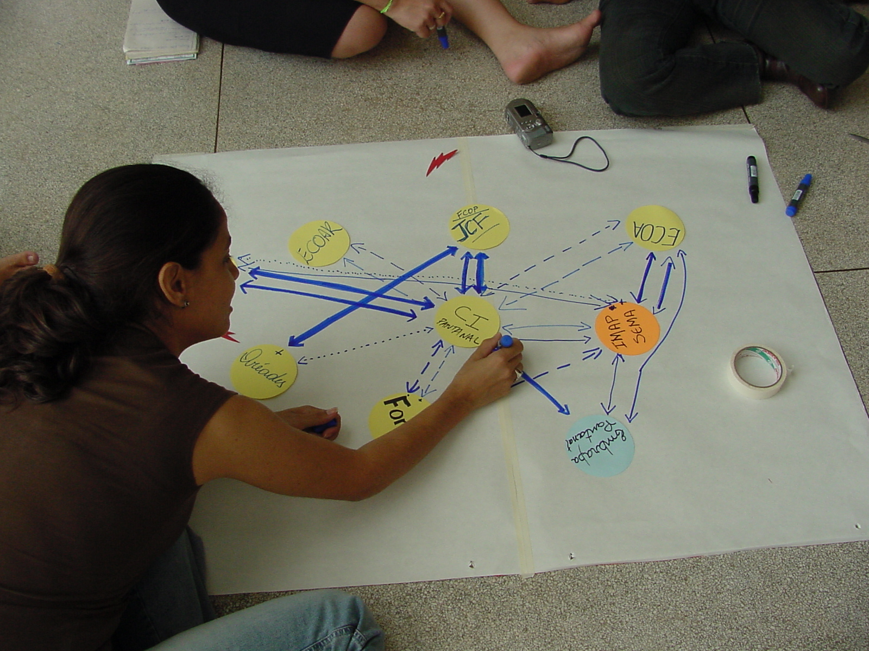

Slide 7
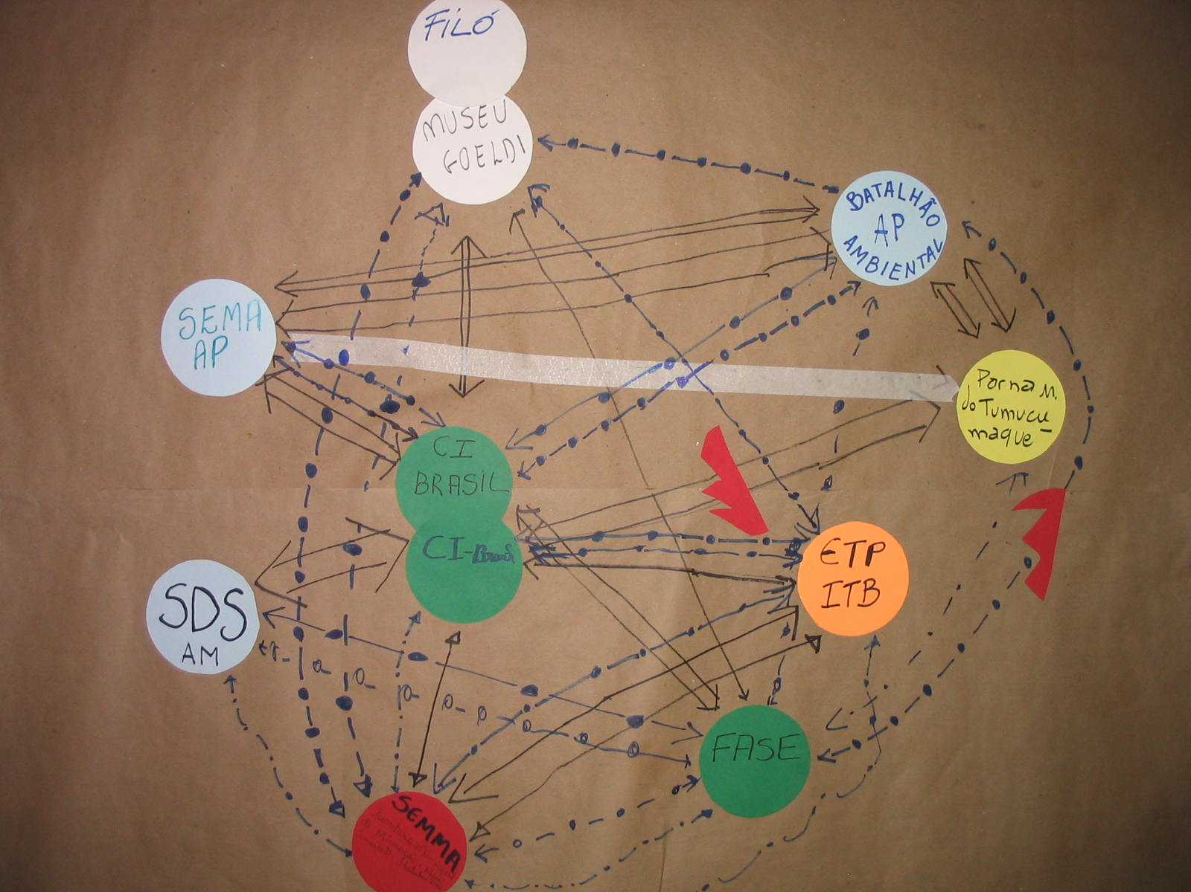

Slide 8
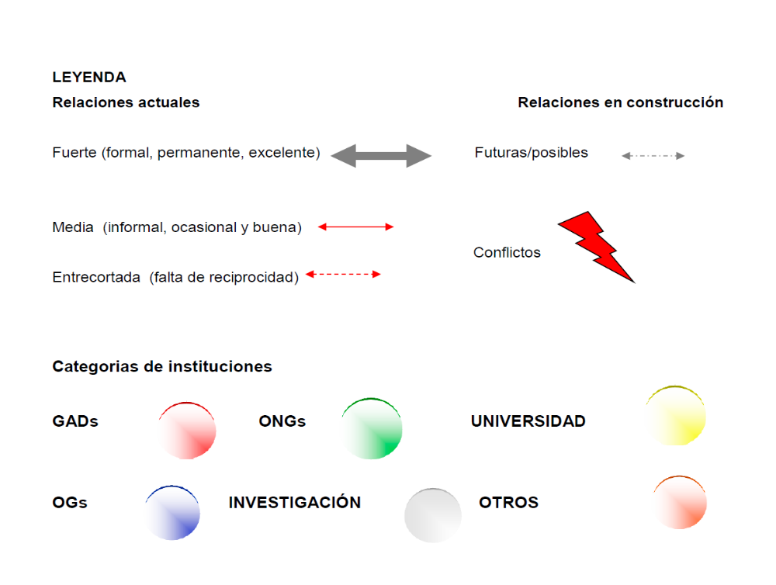

Slide 9
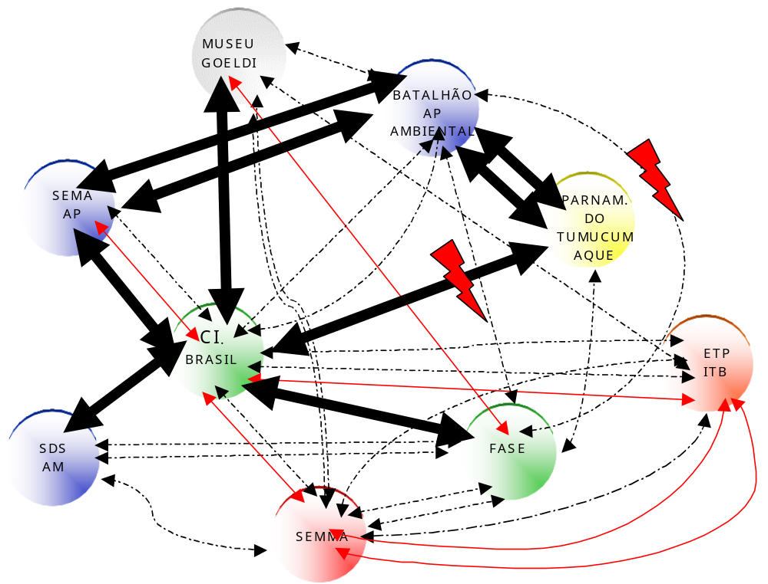

Slide 10
EVALUAR LOS MAPAS
Compartir:
  Planeamiento
¿Qué se descubrió a partir del mapa? ¿Qué fue revelado?
¿Qué implicaciones tiene esto para a su iniciativa?
¿Qué previsiones deben ser tomadas?
¿Dónde están las oportunidades y las amenazas para el mantener el proyecto en el campo de las relaciones?
  Elaborar un planeamiento sobre la iniciativa que se quiere tomar a partir de lo que fue descubierto
  ¿Qué precisamos colocar en movimiento?
  ¿Qué voy a hacer?
  ¿Cómo voy a prepararme?
  ¿Qué puntos críticos preveo?
  ¿Cuál es mi “poder de fuego”?
  ¿Cuándo lo voy a hacer?
  ¿Con quién preciso contar?
  ¿Qué recursos voy a necesitar?

Slide 11
ACTUALIZAR...
Exige tiempo y esfuerzo
Queda cada vez más complejo
Siempre existe información nueva
Puede ser difícil o doloroso
No es trabajo sólo para especialistas o directores
Amplia conciencia
Implica escuchar lo que “El ambiente pide”
Refleja el deseo de oír, recibir feedback y mantenerse en desenvolvimiento

Slide 12

Gracias!

